Slide 1
冷库业务与角色范围
业务范围
数据与处置链
两座苹果冷库，三批同品种苹果，十四个逻辑仿真设备
七个测区，每区一个温度采集身份、一个制冷执行身份
数据来自软件模拟，不是实物果品实验；阈值异常不代表真实腐败概率
采集：设备温度消息持续上报
观测：原始、清洗、历史与同筛选 CSV
判定：B 版本化规则判断异常
处置：下发制冷命令、产生告警并保留追溯
角色分工
A：设备注册、在线状态、MQTT 接纳、控制回执与数据链接线
B：冷库批次、规则、告警处置、两种通知与追溯
C：遥测清洗、质量、历史、快照 CSV 与风险评价
来源 docs/submission/A-SYSTEM-DESIGN.md；设备运行层 8cd5f2d（A35）
Notes:
来源相对路径：docs/submission/A-SYSTEM-DESIGN.md（§1 需求与边界）
设备运行来源：docs/modules/A/35-fourteen-device-runtime.md，核心提交 8cd5f2dac57df94699b2e06e1c398320b5393eb5
对应真实证据：14 个独立身份真实心跳、七路遥测、七执行器各执行 1 次、重放原 ACK 完全一致、七区后续采样温度下降（fleet.json）
未测/不代表：该运行不含 A 注册持久 worker、B 三批规则、C 存储历史 CSV、两通知、第二电脑；不是完整 E1。

Slide 2
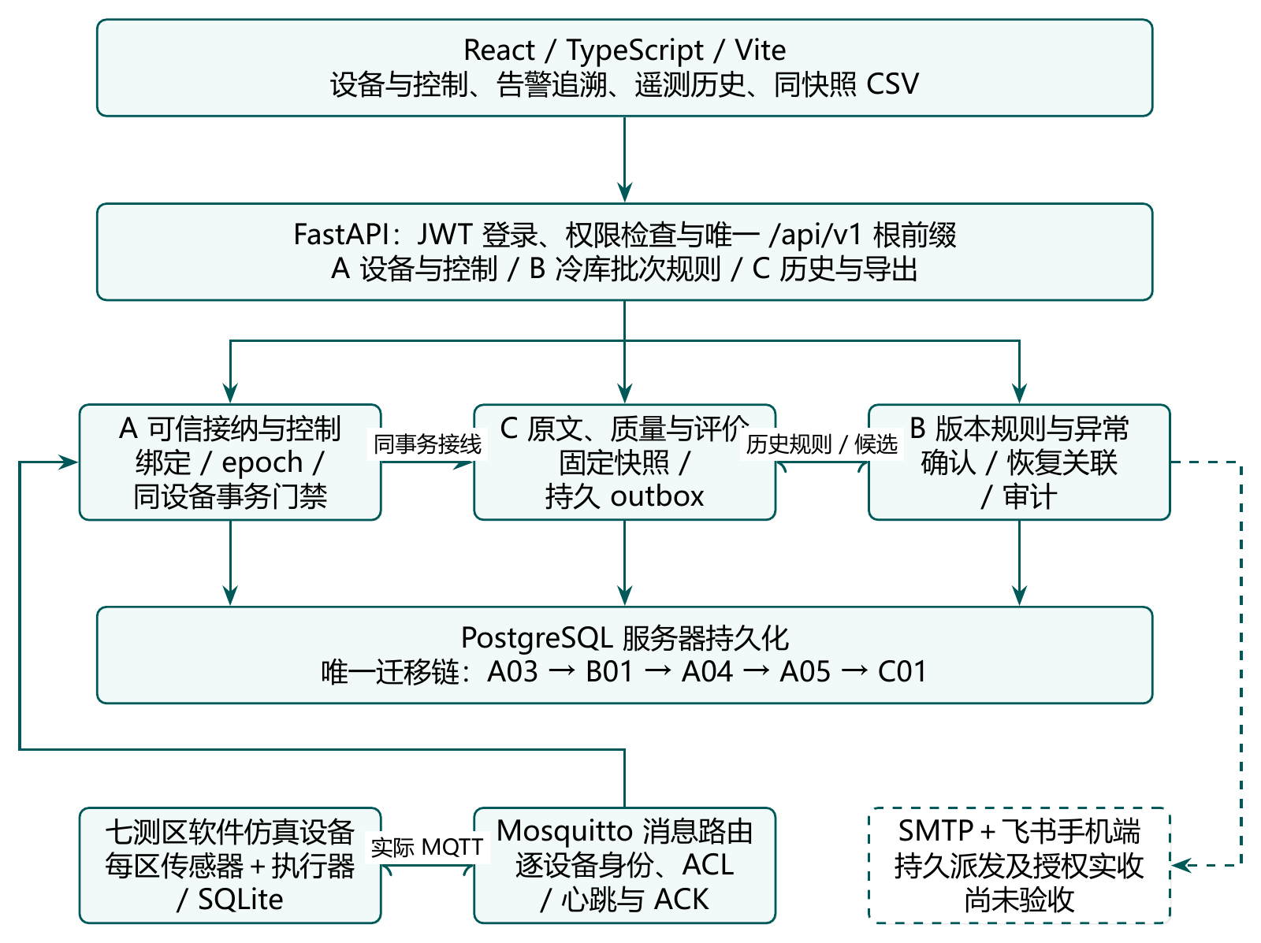
共享系统架构与模块归属
分层与归属
展示层：React/TypeScript/Vite，公共认证与导航
HTTP 层：FastAPI，总入口一次挂载 API_V1_STR
A 入口：注册、心跳在线、MQTT 接纳、控制回执、A→B 投递
B 规则告警：批次、版本化规则、异常事件、通知 attempt
C 数据质量：raw/质量、历史、固定快照 CSV、评价与 outbox
存储：PostgreSQL 业务库 + Mosquitto 消息路由
图 docs/submission/design/tikz_architecture.png（TikZ 源 tikz_architecture.tex）
Notes:
来源相对路径：docs/submission/A-SYSTEM-DESIGN.md（§2 分层架构）
架构图来源：docs/submission/design/README.md；业务源码固定 71e5a8820ee966db1b250afaf0a72143a4bdc62b（PR59）
图已实际编译、渲染并逐张人工视觉检查；图中通知实收为虚线，表示待验收
未测：图中组件存在不代表所有后台调度已启用；B 独立持久派发、C 自动恢复、SMTP＋飞书两端实收仍未签收。

Slide 3
控制与数据链的分段证据
数据链环节
已分段证明
1 注册绑定设备
2 在线状态与心跳
3 下发制冷命令
4 设备执行并返回 ACK
5 后续采样温度变化
6 raw/清洗/历史/同筛选 CSV
注册/在线/控制 ACK 后降温、同快照 CSV 完整 ID 对拍（A46 62bb2ef）
14 身份真实心跳、执行 1 次、重放 ACK 一致（A35 8cd5f2d）
当前 C 只读端口兼容：历史/CSV 禁缓存、冻结前沿只读核对（A55 ecf19d0）
未完成，不能写成通过
正式恢复端口与 F03 更正接线
同一冻结版本完整 E1（端到端全链）
SMTP 与飞书手机端两渠道终端实收
证据见 docs/submission/A-TEST-REPORT-CANDIDATE.md 与 docs/modules/A/46、55
Notes:
来源相对路径：docs/submission/A-TEST-REPORT-CANDIDATE.md
A46 来源：docs/modules/A/46-gated-fleet-storage-control.md，干净 62bb2ef：14 在线、7 采集流、执行 ACK 后降温、停发离线同状态恢复、同快照 CSV 完整 ID 对拍（52/39 行）
A55 来源：docs/modules/A/55-current-c-read-ports.md，精确 ecf19d092075fa825e565d7f5f47c39519432ead，63 项全通过
A35 来源：docs/modules/A/35-fourteen-device-runtime.md，核心提交 8cd5f2dac57df94699b2e06e1c398320b5393eb5
未测/不代表：A55 complete_e1=false、notifications_sent=0；A46 WH1 多批评价仍 hold，不是多批告警、不是 C 自动恢复、不是两通知实收。

Slide 4
可靠性与真实验证边界
候选事务与重启验证，逐项区分“证明了什么、没证明什么”。
版本 / 运行 | 实际证明 | 不代表什么
1b7a9d9（A54） | 1341 项零失败/错误/跳过、92%；唯一迁移链空库升级；真实 MQTT→CLI→C PG→TCP B→合成渠道 | 不是 4db 最新全套重跑，不是终端实收
ecf19d0（A55） | 63 项全通过；当前 C 只读端口兼容 | 不是 SMTP/飞书实收，complete_e1=false
62bb2ef（A46） | 14 在线、7 采集流、执行 ACK 后降温、离线同状态恢复、同快照 CSV 对拍 | 不是多批告警，不是完整 E1
合成派发 0/2/3/3 | 持久 attempt 重启只补缺失、不重复发送 | 合成 SMTP/APP 不是真服务，不是双渠道实收
证据 A54/A55/A46；见 docs/modules/A/54、55、46
Notes:
来源相对路径：docs/modules/A/54-notification-runner-composition.md、55-current-c-read-ports.md、46-gated-fleet-storage-control.md
A54 精确提交 1b7a9d91e6a8a426eb4995e7f9114bff1a399ba7；A55 精确提交 ecf19d092075fa825e565d7f5f47c39519432ead；A46 干净 62bb2ef
可靠机制：原异常行锁/锁后重读/事务失败回滚/HTTP 503+Retry-After；MQTT 持久接纳；固定快照；合成派发 attempt 0/2/3/3
未测/不代表：合成 SMTP/APP 不是真服务；两渠道终端实收、同一版本完整 E1、第二电脑最终冻结版复现均未签收。

Slide 5
验收与交付状态
已通过的候选能力
待填，不勾选
设备注册/在线、控制命令与执行 ACK、后续温度变化
raw/清洗/历史与同筛选 CSV 完整对拍
唯一迁移链空库升级、持久接纳、固定快照、合成派发重启
后端回归 1341 项、当前 C 增量 63 项通过
正式恢复端口与 F03 更正接线
SMTP 与飞书手机端真实授权实收
同一冻结版本完整 E1 与第二电脑复现
M01—M05 汇编与实际投递
本材料只标候选与分段证据；最终勾选须等真实结果与同版复核，不伪造截图、收件或通过勾号。
交付门禁 docs/submission/README.md；A54/A55 为候选，非已发布 main
Notes:
来源相对路径：docs/submission/README.md（发布阻断检查 S0/E1/F/第二机/M01—M05）
候选基线：本分支业务源 4dbf136bef902df3018ec322a0eeb18b9909a157，是 PR76 main-facing 候选，不是已发布 main
已发布 main 在下发时 e20f553bb85a67ac0ec74579a9fcc238b5d427a8
未测/不代表：完整 E1、两渠道终端实收、最终冻结版第二机、M01—M05 成品与实际投递均未签收。

